Slide 1
Teritoriální pakty zaměstnanosti
27. října 2014

Slide 2
Pakty zaměstnanosti
– zkušenosti a východiska
nástroj partnerské spolupráce v území
cíle nástroje:
a) podpora trhu práce (zaměstnanosti)
b) snazší uplatnění obyvatel území na pracovním trhu
evropské strategické priority -> aktivity řešené přímo v přirozeně spolupracujícím území, naplňování koncepce Evropa 2020, originální řešení vhodná pro konkrétní prostor
členským zemím EU zůstává samotná pravomoc k řešení tématu zaměstnanosti, EU pouze podporuje politiky členských zemí
1996: Evropská komise přijala „Pakt důvěry“, podpora vzniku místních partnerství, finanční alokace určená k posílení vlivu regionálních hráčů na podporu zaměstnanosti
podpora také v rámci Lisabonské strategie
nařízení Rady EU z roku 1999: teritoriální pakty zaměstnanosti (TEP) jsou nástroje identifikace nabídky a poptávky na regionálním trhu práce, umožňují přijímání opatření na úrovni nejbližší místním ekonomickým aktérům
Notes:
2

Slide 3
Pakty zaměstnanosti
– zkušenosti a východiska
rok 2010: Evropská rada zvýšila prostřednictvím strategie Evropa 2020 cíl zaměstnanosti ve výši 70 % na 75 % (pro občany ve věku 20-64 let)
politika zaměstnanosti jako centrální prostředek, řešení problémů chudoby a sociálního vyloučení
zahraniční zkušenosti:
USA (Worksforce Investment Boards)
Kanada (Community Futures Development Corporations)
Nový Zéland (Regional Programme Partnerships)
EU – Rakousko, belgické Flandry a španělské Katalánsko
Notes:
3

Slide 4
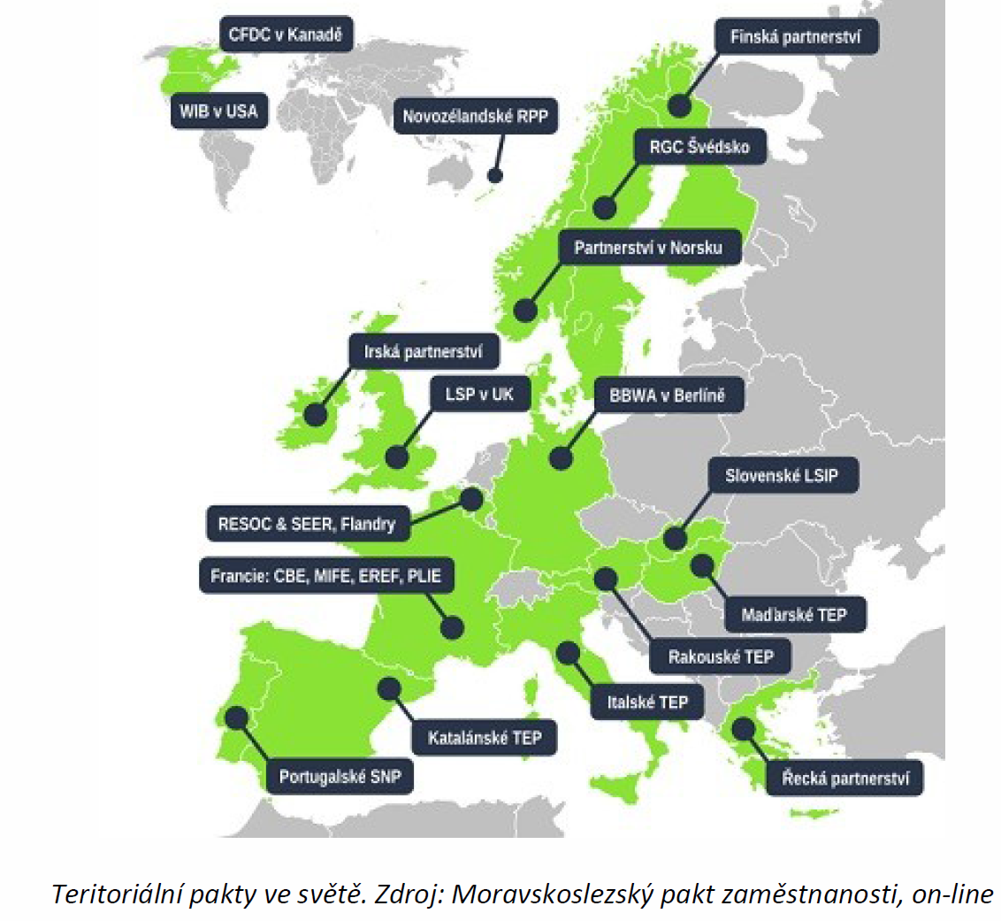

Slide 5
Pakty zaměstnanosti – Rakousko
Rakousko má nízkou nezaměstnanost i dobré poměry výdajů na aktivní a pasivní politiku zaměstnanosti
dobré přizpůsobení konci studené války a změnám ve střední a východní Evropě, využití vstupu země do EU v roce 1995
spolkové i lokální pakty zaměstnanosti, koordinovány z národní úrovně
nejdříve odpovědné ministerstvo nepodporovalo, nutná aktivity zdola (Salzburg, Tyrolsko, Vorarlberg, Vídeň)
1998: rakouská federální vláda jako první v Evropě zařadila pakty mezi nástroje implementace „Celonárodní strategie zaměstnanosti“; cílem bylo lépe provázat odpovědnost lokálních a spolkových vlád a národní trh práce
koncept paktů postupně ve všech rakouských spolkových zemích
podoba regionálních partnerství: zlepšení situace na místním trhu práce, efektivní financování, integrace znevýhodněných skupin, podpora udržitelnosti a tvorby pracovních míst, vyšší konkurenceschopnost regionu
Notes:
5

Slide 6
Pakty zaměstnanosti – ČR
rok 2004: vstup do EU, možnost čerpat prostředky z ESF na aktivní politiku zaměstnanosti, závaznost Evropské strategie zaměstnanosti
první pakt v ČR – Moravskoslezský kraj
Notes:
6

Slide 7
Moravskoslezský kraj
Moravskoslezský pakt zaměstnanosti vznikl v roce 2011
signatáři:
a) Moravskoslezský kraj
b) Sdružení pro rozvoj Moravskoslezského kraje
c) Krajská hospodářská komora MSK
d) Regionální rada Regionu soudržnosti Moravskoslezsko.
cíl do roku 2016: zvrátit negativní vývoj místního trhu práce a dosáhnout v první fázi průměrné míry zaměstnanosti srovnatelné s ostatními kraji ČR
priority:
1) více pracovních míst a lepších pracovních míst,
2) technická a řemeslná excelence,
3) kvalitní služby,
4) podnikavost a kreativita,
5) zaměstnanost pro všechny, kdo chtějí.
- zdroje financování: evropské fondy; snaha o maximální efektivitu při využití dostupných zdrojů
Notes:
7

Slide 8
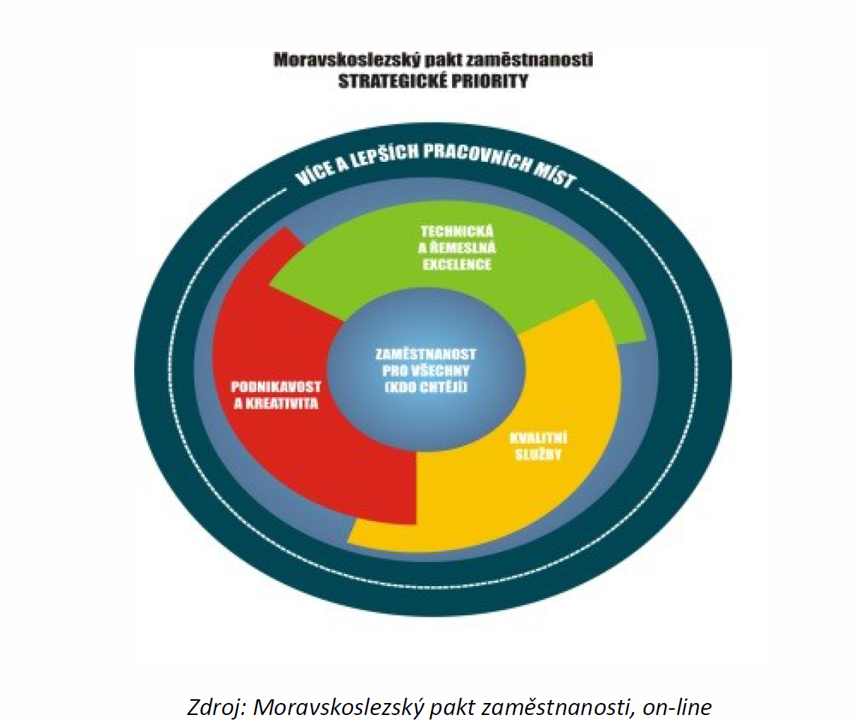

Slide 9
Moravskoslezský kraj
vznik paktu (model horizontální koordinace):
fáze iniciace
- v roce 2006 se zástupci MSK setkali na konferenci ve Vídni s pakty zaměstnanosti
- hledání široké politické podpory
- vznik paktu zařazen do Strategie MSK na roky 2009 až 2016
2) fáze analýzy
- mapovací studie „Potenciál vzniku partnerství na regionálním trhu práce“
- konkretizace poptávky na straně příjemců služeb paktu a nabídky na straně poskytovatelů služeb paktu
fáze integrace
- 2010: první jednání přípravného Řídícího výboru Moravskoslezského paktu (30 zástupců klíčových institucí kraje)
- vytvořena organizační struktura, harmonogram, návrh implementace a odhad souvisejících nákladů
fáze implementace
- září 2010: předložen projekt do OP LZZ, schválen, realizace začala v dubnu 2012
Notes:
9

Slide 10
Moravskoslezský kraj
dohoda nabyla účinnosti dne 24. února 2011, zatím uzavřena do konce roku 2015
zpracované analýzy:
1) Odhad poptávky a nabídky lidských zdrojů v sektoru průmyslu Moravskoslezského kraje v letech 2013-2020
2) Studenti s trvalým bydlištěm na území Moravskoslezského kraje na českých vysokých školách 2002-2012: Kde a co studují?
střednědobý akční plán „Integrovaný program rozvoje zaměstnanosti“ (IPRZ) = sada projektů s předpoklady významného dopadu na řešení hlavních problémů a potřeb
IPRZ průběžně hodnocen a aktualizován
projekty SMART: S - Specific – specifické, konkrétní cíle
M - Measurable – měřitelné cíle
A - Achievable/Acceptable – dosažitelné/přijatelné
R - Realistic/Relevant – realistické/relevantní (vzhledem ke zdrojům)
T - Time Specific/Trackable – časově specifické/sledovatelné
Notes:
10

Slide 11
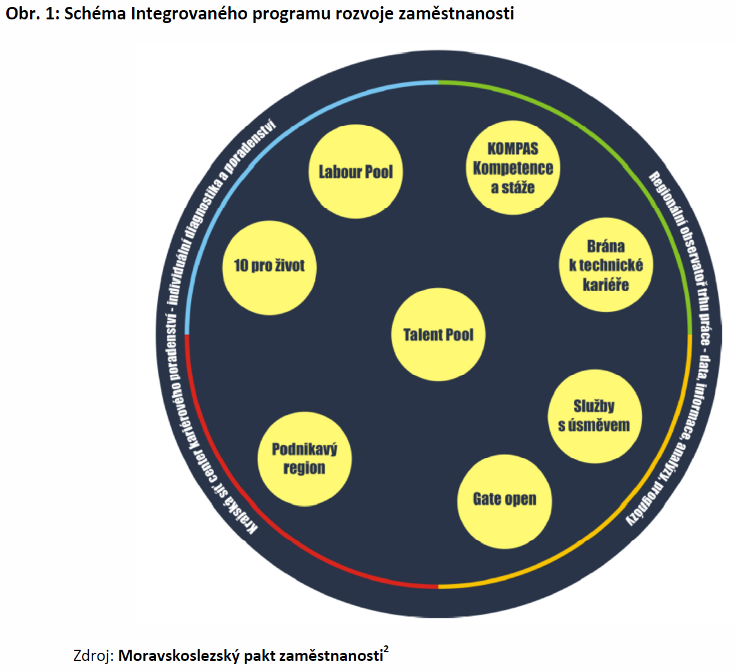

Slide 12
Moravskoslezský kraj
projekty IPRZ:
Regionální observatoř trhu práce a konkurenceschopnosti = informace, analýzy a prognózy současné a budoucí nabídky a poptávky na trhu práce, podklady pro inteligentní veřejné intervence
Krajská síť center kariérového poradenství = individuální bilance osobního potenciálu a kompetencí, kariérové poradenství, nástroj pro inteligentní využití služeb jednotlivců
Talent Pool = program pro identifikaci a rozvoj talentovaných vysokoškoláků
Labour Pool = program zaměstnaneckých a vzdělávacích center, mezičlánek pro znevýhodněné skupiny k integraci na běžný trh práce
Brána k technické kariéře = program pro zajištění potřebného počtu a kvality nové generace techniků a řemeslníků do firem v MSK
KOMPAS – kompetence a stáže = využití stáží ve firmách, vazba na rozvoj odborných i měkkých kompetencí
Služby s úsměvem = program posilující poskytování zákaznicky přívětivých služeb
Gate Open = program na maximální možné rozšíření angličtiny (odborné i obecné) jako běžného komunikačního a pracovního prostředku obyvatel MS kraje
Podnikavý region = program k rozvoji podnikavosti a podnikání v MS kraji
10 pro život = program pro zájemce o zaměstnání se zdravotními handicapy
Notes:
12

Slide 13
Moravskoslezský kraj
Organizační struktura paktu
1) Strategická úroveň: Řídící výbor MS paktu
Výkonná rada MS paktu
2) Operativní úroveň: Realizační tým MS paktu
Odborné pracovní skupiny
3) Místní úroveň: Místní pakty zaměstnanosti
odborné skupiny jsou zřízeny pro každou z pěti strategických priorit
působí v nich: zástupci KÚ Moravskoslezského kraje, úřadu práce, Krajské hospodářské komory MSK, univerzity, střední školy, agentury práce, soukromí vzdělavatelé,
dále působí i zástupci nejvýznamnějších zaměstnavatelů (Vítkovice, TŽ, OKD, ArcelorMittal, …)
- místní pakty: prvním je Místní pakt zaměstnanosti Regionu Třinecka, Těšínska a Jablunkovska
Notes:
13

Slide 14
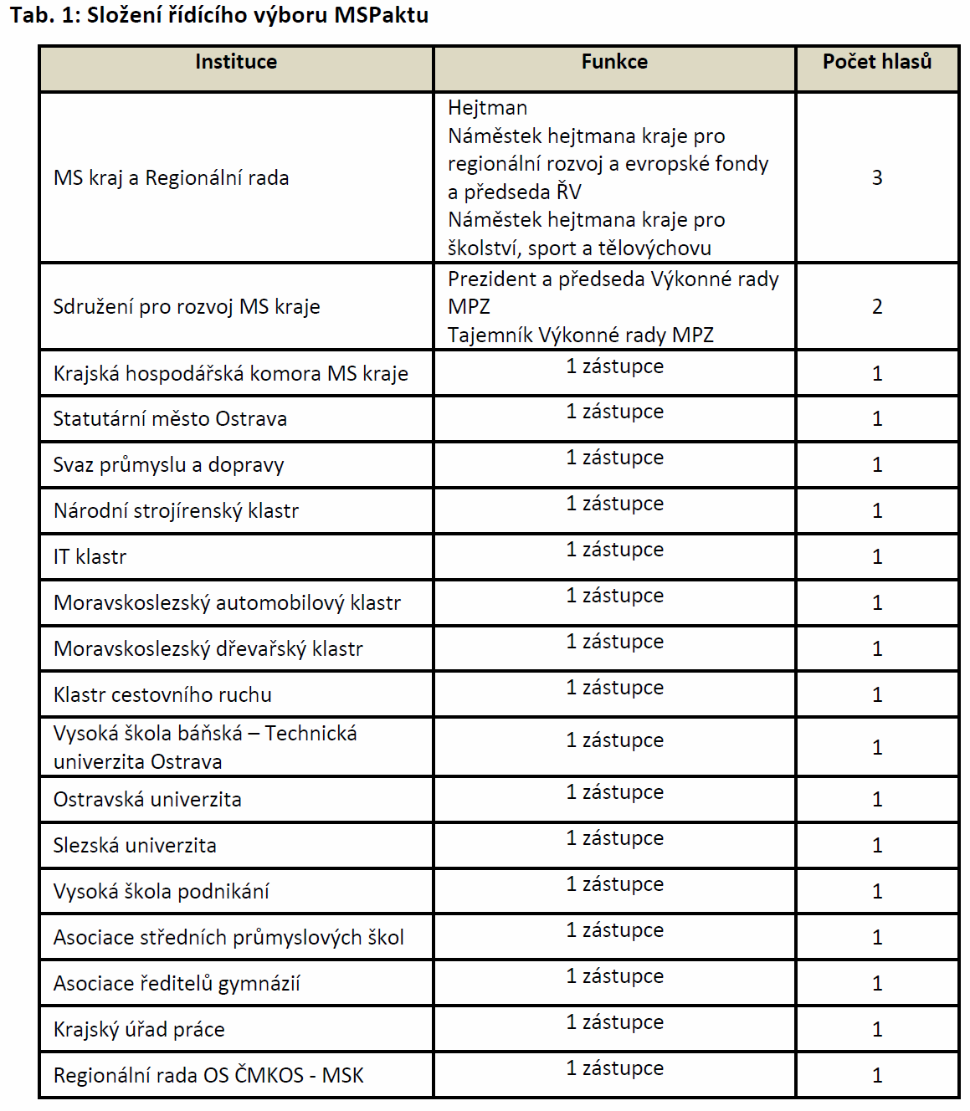

Slide 15
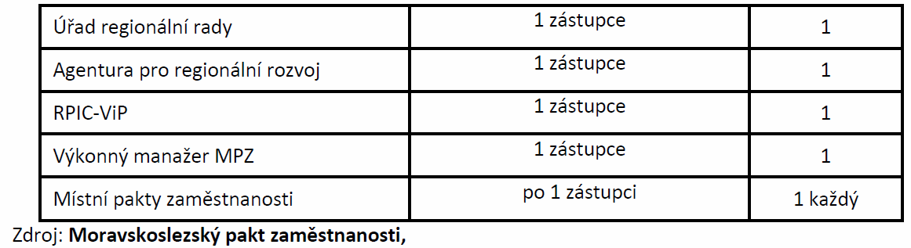
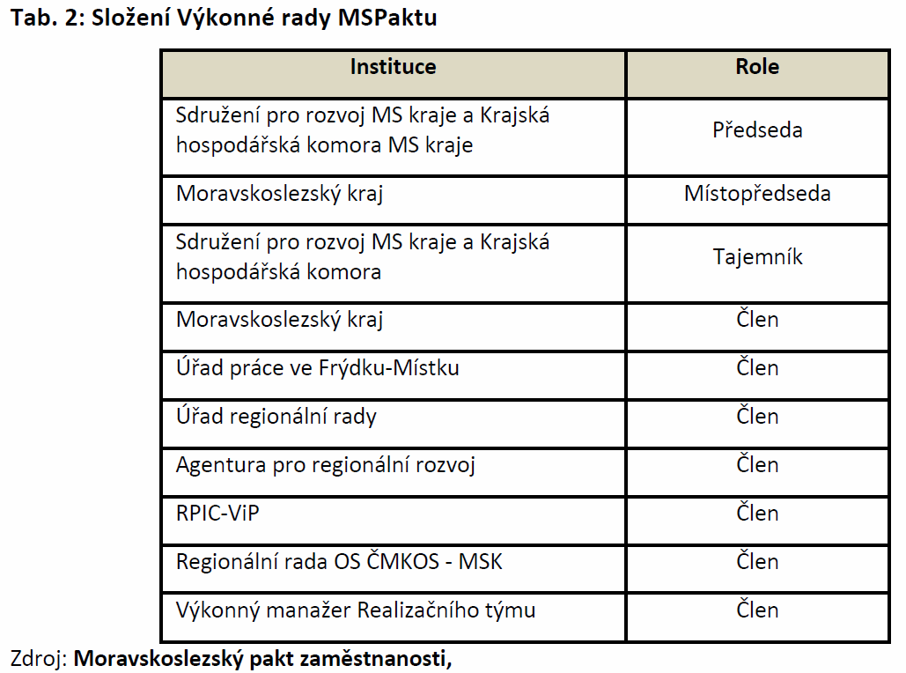

Slide 16
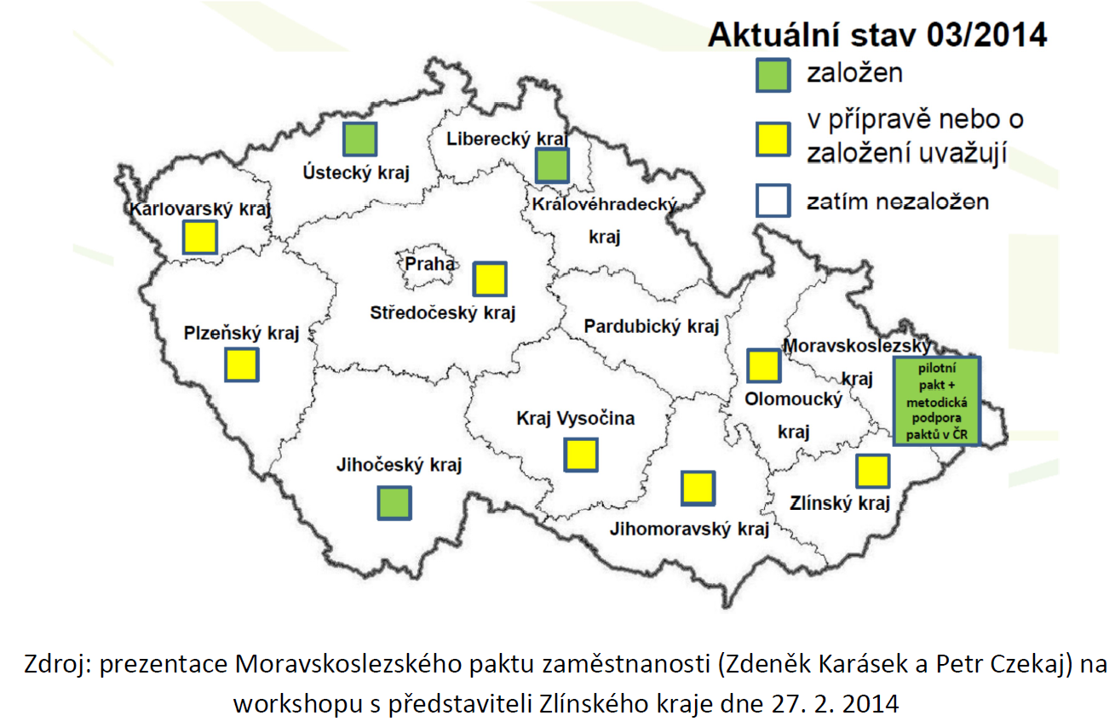
Další kraje ČR
pakty postupně rozšiřovány také do dalších krajů ČR (za podpory lidí z MS kraje)
od září 2013 workshopy s prezentací rakouského modelu a jeho implementace v MS kraji, pořádá koordinační jednotka při Moravskoslezském paktu (poskytuje rovněž metodickou a koordinační podporu)
Notes:
16

Slide 17
Jihočeský kraj
podepsán 12. prosince 2012
vznik iniciovaly dva největší jihočeské zaměstnavatelské svazy a signatáři paktu (Jihočeská hospodářská komora, Regionální agrární komora Jihočeského kraje, Jihočeská společnost pro rozvoj lidských zdrojů, o.p.s.)
na realizaci se podílí i Jihočeský kraj, MPO ČR, Sdružení automobilového průmyslu a Bundesagentur für Arbeit (Německá agentura pro zaměstnanost)
postupné rozšiřování členské základny
klíčová aktivita paktu může přinést až 5,5 tis. nových pracovních míst, jedná se o „Off-line tréninkové a rekvalifikační centrum“ (vybaveno výrobními zařízeními, která byla vyřazena po ukončení konkrétních sériových výrob v automobilovém průmyslu; udržují výběhovou výrobu autodílů a rekvalifikují pracovníky)
Notes:
17

Slide 18
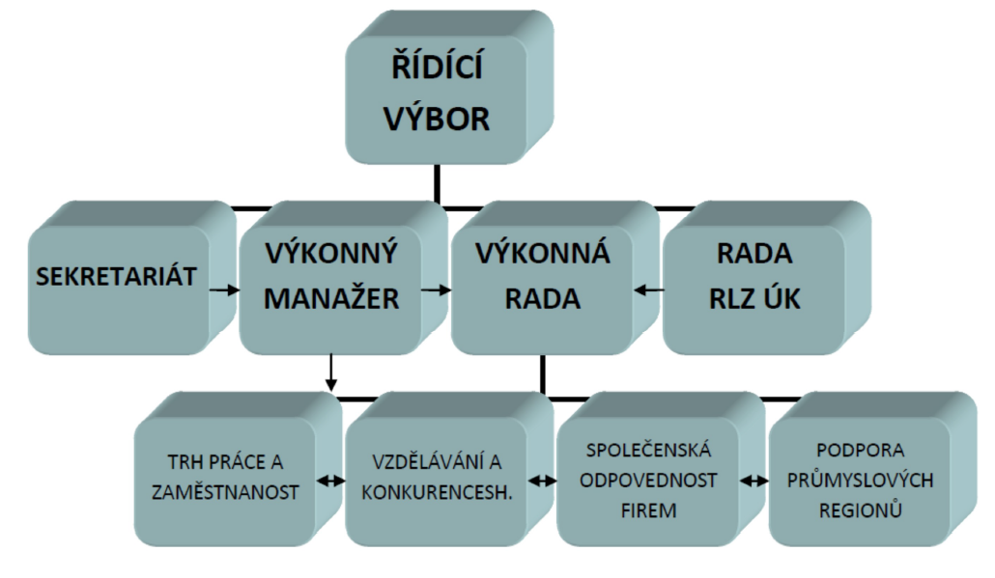
Ústecký kraj
memorandum podepsáno 28. března 2013, samotný pakt 10. září 2013
signatáři jsou Ústecký kraj, Krajská hospodářská komora Ústeckého kraje, Hospodářská a sociální rada Ústeckého kraje a Univerzita J. E. Purkyně v Ústí nad Labem
cílem je zvýšit konkurenceschopnost a zaměstnanost Ústeckého kraje na průměrnou míru při srovnání s ostatními kraji ČR do roku 2020
priority:
1) trh práce a zaměstnanost,
2) vzdělávání a konkurenceschopnost,
3) společenská odpovědnost firem,
sociální oblast a rovné příležitosti,
4) podpora průmyslového regionu.
Notes:
18

Slide 19
Liberecký kraj
podepsán 1. dubna 2014
signatáři jsou Liberecký kraj, Sdružení pro rozvoj Libereckého kraje, Krajská hospodářská komora Libereckého kraje, Úřad práce ČR – krajská pobočka v Liberci a Regionální rada odborových svazů ČMKOS – Liberecký kraj
bude připravena Strategie rozvoje lidských zdrojů Libereckého kraje
cílem je zvyšování předpokladů pro zvyšování zaměstnanosti a zkvalitňování podmínek na trhu práce
Notes:
19

Slide 20
Ostatní kraje
pakty podporovány z centrální úrovně, zejména Úřadem práce ČR
září 2013: Asociace krajů ČR vyslovila podporu paktům
využití finančních prostředků z kohezní politiky pro období 2014-2020
harmonogram uskutečněných workshopů o paktech zaměstnanosti:
září 2013 Liberecký kraj
říjen 2013 Plzeňský kraj
listopad 2013 Ústecký kraj
listopad 2013 Kraj Vysočina
únor 2014 Zlínský kraj
březen 2014 Olomoucký kraj
duben 2014 Jihomoravský kraj
Notes:
20

